Slide 1
Vems påstående stämmer?
Här finns fem geometriska figurer.
Några av dem har flera namn.
Är det något av påståendena som stämmer?
Jag tror att alla är prismor utom E.
Jag tror att alla har olika namn.
A och B är rätblock.
Men D är väl inget prisma?
B
D
A
C

Slide 2
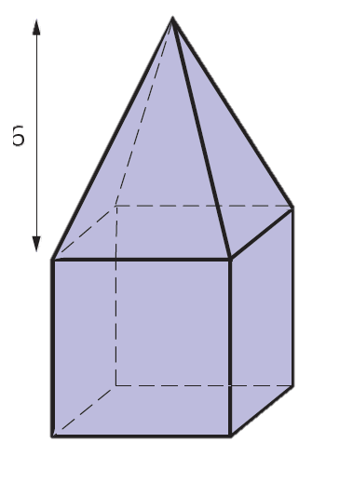
Vems metod är korrekt?
(cm)
6
Hur stor volym har den här figuren?
5
5
– Vem har löst uppgiften korrekt?
– Vilka fel har de andra gjort?
5

Slide 3
Fyrfältsproblem – HAGEN
På en gård ska man sätta upp en hönshage med ett 20 m långt stängsel.
En av hagens sidor ligger mot hönshuset så där behövs inget stängsel.
Vilken är den största area som hagen kan få om den är rektangelformad?

Slide 4
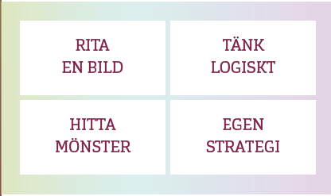
Lösningsförslag
A = 18 m²
Eftersom ena sidan av hagen är hönshuset så är längden av de övriga sidorna 20 m.
1 ruta motsvara 1 m x 1 m.
A = 32 m²
1 m och 18 m -> O = 20 m och A = 18 m².
A = 42 m²
2 m och 16 m -> O = 20 m och A = 32 m². (A ökar)
A = 48 m²
3 m och 14 m -> O = 20 m och A = 42 m². (A ökar)
4 m och 12 m -> O = 20 m och A = 48 m². (A ökar)
A = 50 m²
5 m och 10 m -> O = 20 m och A = 50 m². (A ökar)
A = 48 m²
6 m och 8 m -> O = 20 m och A = 48 m². (A minskar)
Största hagen är 5 m x 10 m.
Största hagen är 5 m x 10 m.
På ett geobräde kan man med ett 20 cm långt snöre undersöka när arean blir störst genom att räkna hur många rutor som finns innanför vid olika varianter.

Slide 5
Räkna och häpna – TERTA PAK
Företaget Tetra Pak tillverkar ungefär 180 miljarder förpackningar per år.
Tänk dig att alla dessa förpackningar vore enlitersförpackningar med mjölk. Hur mycket mjölk motsvarar det?
Kan man fylla hela Globen?

Slide 6
Lösningsförslag
Globens volym är ungefär 600 000 m³.
Eftersom 1 m³ = 1 000 liter så rymmer Globen 600 000 000 liter
600 000 000 liter = 600 miljoner liter = 0,6 miljarder liter.
Tetra Pak tillverkar 180 miljarder förpackningar per år = 180 miljarder liter.
180 miljarder
=
300
0,6 miljarder
Man kan fylla 300 byggnader av Globens storlek.

Slide 7
Resonerna och utveckla – en lådas volym
(cm)
Tänk dig att du har ett papper som är 15 cm långt och 10 cm brett. En kvadrat är bortklippt i varje hörn.
10
15
1
a) Hur stor area hade papperet från början?
b) Hur stor area har det papper som finns kvar om
de bortklippta kvadraterna har sidan 1 cm?
2
Tänk dig nu att papperet viks så
att det bildas en låda.
a) Hur lång är lådan?
b) Hur bred är lådan?
c) Hur hög är lådan?
3
Vilken volym har lådan?

Slide 8
4
Om man klipper bort kvadrater med en annan storlek får lådan en annan volym.
a) Rita av tabellen och fyll i de tal som saknas.
b) Vilket av värdena på kvadratens sida ger största volymen?
Jämför ditt resultat med en kompis.
5
a) Teckna ett uttryck för lådans volym om kvadratens sida är x cm.
b) Vilket är det största värde som x kan ha?

Slide 9
Lösningar
13 cm
8 cm
1 cm
104 cm³
150 cm²
146 cm²
1
2
3
4
a)
b) 2 cm
5
a) x(15 – 2x)(10 – 2x)
För att det ska bli en låda överhuvudtaget måste 10 – 2x > 0.
Det innebär att x < 5.

Slide 10
Värdera och redovisa – Egypten
Den största och mest kända av Egyptens pyramider är Cheopspyramiden.
Den är 137 m hög och har en kvadratisk basyta med sidan 230 m.
Hur stor volym har Cheopspyramiden? Avrunda till hundratusental kubikmeter.

Slide 11
– Vilken lösning är bäst?
– Vilka brister ser du i de andra lösningarna?

